Slide 1
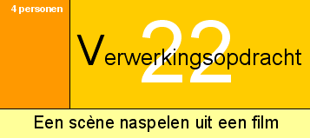
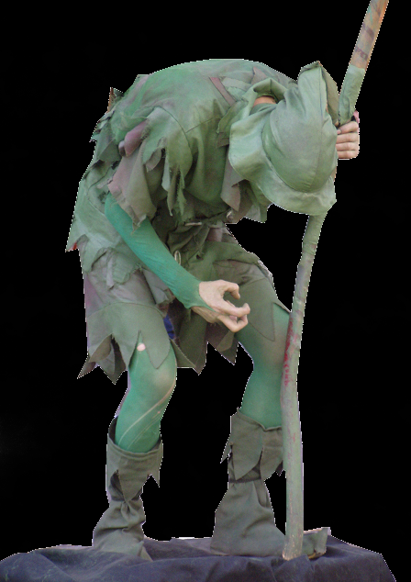
volgende bladzijde
terug
Ben je naar de film geweest? Dan is het leuk om zelf ook eens te gaan acteren!
Wat heb je nodig?
Een hoop lef.
Wat ga je doen?
Je gaat voor de klas een scène naspelen uit de film die je hebt gezien.
Dit mag je met maximaal 4 personen doen.
Let er wel op dat iedereen dezelfde film moet hebben gezien!
Hoe ga je te werk?
Kies samen een scène uit. Schrijf de scène uit op papier en maak er een
rolverdeling bij. Wie gaat wat zeggen? Schrijf dat ook op! Als je de rollen hebt
verdeeld ga je het script,dat je hebt geschreven, goed doornemen.
In een script geef je aan wie wat gaat zeggen, wat de acteur moet doen
(bijv. boos worden, weglopen etc.)
Lees gezamenlijk de tekst hardop voor (ieder zijn eigen tekst).
Later ga je de tekst uit het hoofd leren. Je oefent gezamenlijk een aantal keer
(totdat het lekker loopt).
Spreek af wie wat mee gaat nemen (attributen).
Kies nog wat decorstukken en je bent klaar voor de opvoering.

Slide 2
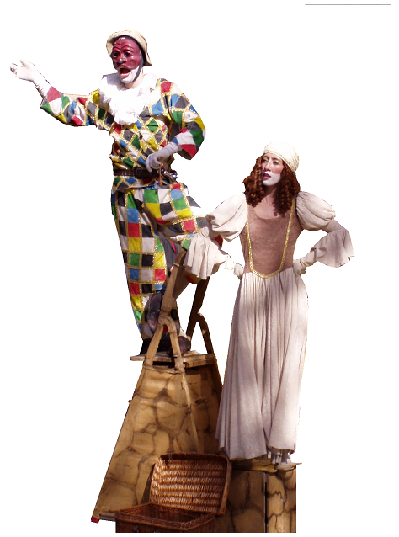
terug
Een aantal tips voor de voordracht:
- Pak het serieus aan !!
- Leef je helemaal in want het moet net echt lijken
(concentratie is belangrijk).
- Als je even niets hoeft te zeggen ga je toch door
met acteren!
- Leer de tekst uit je hoofd (spieken mag).

